Slide 1
4月度MEO対策 月次レポート
Googleマップ上での表示・行動分析ご報告
3ピース香川 様

Slide 2
4月対策キーワード順位ご報告
スクリーンショット 1
スクリーンショット 2
スクリーンショット 3
【現状】
4月は「高松 不用品回収」「高松 粗大ごみ回収」などの主要キーワードで、3位以内の日が多く見られました。不用品回収系の検索では安定して上位表示されており、Googleマップ上で見つけてもらいやすい状態が続いています。一方で、「高松 空き家片付け」など一部キーワードでは、4〜9位前後になる日も見られました。
【分析】
主要キーワードは全体的に安定して上位表示できており、地域内での認知は高まりつつあります。一方で、専門性の高いキーワードは競合店舗の影響を受けやすく、順位が変動しやすい状況も見られました。今後は作業事例や口コミ投稿を増やし、それぞれのサービス内容をGoogleへより伝わりやすくすることで、さらに安定した上位表示を目指していきます。

Slide 3
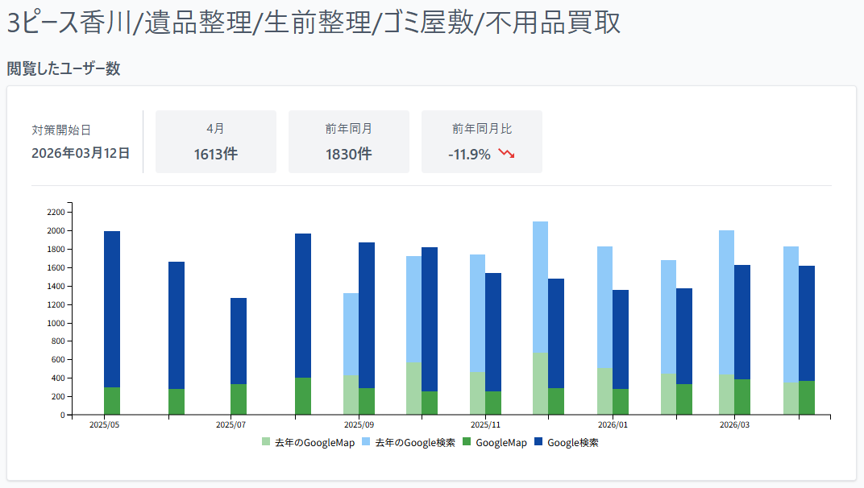
閲覧したユーザー数
【現状】
4月はGoogleマップ経由で店舗情報を確認されたユーザーが継続して見られており、不用品回収や遺品整理を検討されている方から一定の閲覧数を獲得している状況でした。
【分析】
検索結果から店舗情報を確認するユーザーは継続して発生しており、地域内での認知は維持できている状況と考えられます。今後は写真投稿や口コミ強化を継続することで、さらに閲覧数増加へ繋げていく必要があります。

Slide 4
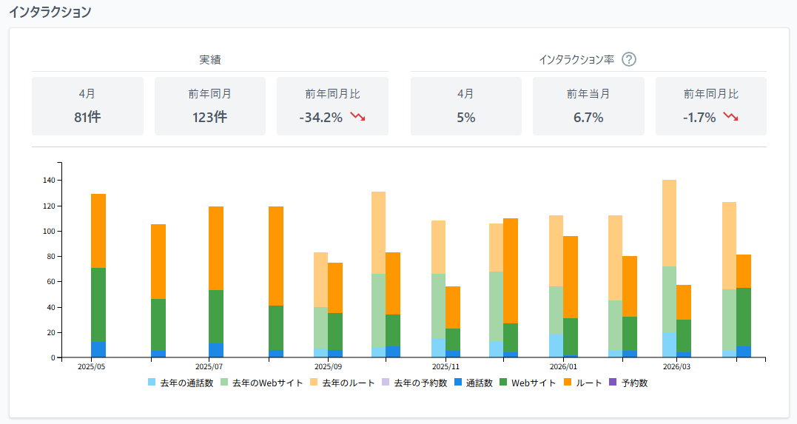
インタラクション数
【現状】
4月の反応数は81件となり、前年同月の123件と比較すると減少している状況でした。特にルート検索数は前年より少なくなっておりますが、ホームページ閲覧数は46件、電話数は9件となっており、電話でのお問い合わせは前年より増加している状況が見られました。
【分析】
Googleマップを見た方の行動全体は前年より少なくなっておりますが、電話で直接お問い合わせをされる方は増えております。不用品回収は急ぎの相談が発生しやすいため、電話行動へ繋がっている可能性があります。今後は料金案内や作業事例をさらに分かりやすく掲載し、ホームページ閲覧からお問い合わせへ繋がりやすい状態を強化していきます。

Slide 5
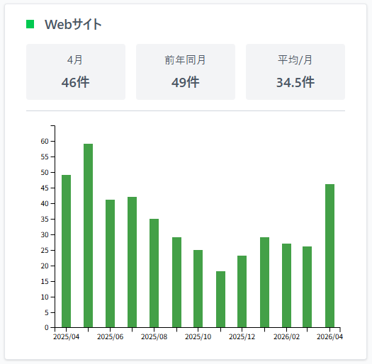
ユーザー行動データ（来店・売上に直結）
【現状】
ホームページ閲覧数は46件となり、月平均を上回る状況でした。また、電話数についても前年同月を上回っており、実際にお問い合わせへ進まれる方も見られております。
【分析】
ホームページ確認や電話問い合わせが発生していることから、Googleマップ経由で店舗を見つけた後、サービス内容を詳しく確認されている状況が見られます。今後は対応エリアや料金情報をより分かりやすく掲載することで、お問い合わせ増加へ繋げていく必要があります。

